Slide 1
Optimización de Portafolio Utilizando Modelo de Markowitz
Proyecto Final
Esthefany Ortiz
Allan Rosas
Antonio Manguart

Slide 2
Introducción
El objetivo de este proyecto es entender el problema de optimización de portafolios de Markowitz e implementar una solución de métodos numéricos para resolver el problema.
Para la optimización convexa, se utilizó la librería CVXOPT de python, este paquete nos permitió resolver el problema usando distintas especificaciones, como incluir short selling.
Adicionalmente, exploramos otras soluciones al problema, como simulaciones, resolviendo el sistema de ecuaciones por optimalidad, y exploramos de manera teórica como sería la solución utilizando el método de Newton.

Slide 3
Antecedentes
La teoría moderna de portafolio (MPT) es una teoría de inversión que busca maximizar el retorno y minimizar el riesgo. Esta teoría fue desarrollada por el economista Henry Markowitz en 1952.
Con anterioridad al trabajo de Markowitz, hacer una buena inversión consistía en seleccionar activos individuales que presentaban buenas rentabilidades por dividendo y buenas perspectivas sin tomar en cuenta ningún otro factor.
MPT se basa en construir carteras de activos para maximizar el retorno esperado en funci´on del nivel de riesgo. Bajo este punto de vista una alta rentabilidad va necesariamente acompa˜nada de un nivel m´as alto de riesgo.

Slide 4
Descripción y Exploración de Datos (Acciones)
Utilizando un script de R, se descargaron los rendimientos históricos (2012-2019) de las siguientes acciones.
Apple (AAPL)
Amazon (AMZN)
Microsoft (MSFT)
Coca Cola (KO)
Pepsi (PEP)
Bank of America (BAC)
JP Morgan (JPM)
Nike (NKE)
Oracle (ORCL)
IBM (IBM)
Proctor and Gamble (PG)
Walmart (WMT)

Slide 5
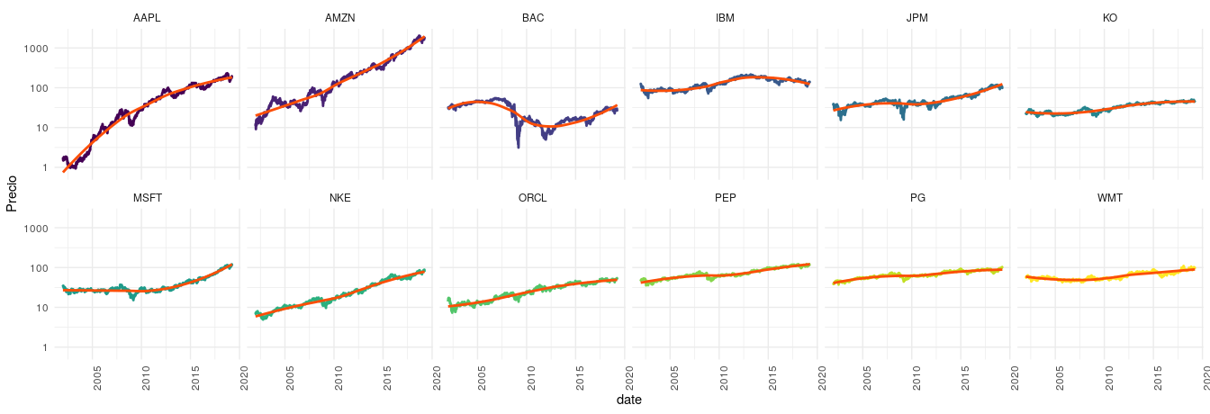
Precios diarios históricos de Acciones

Slide 6
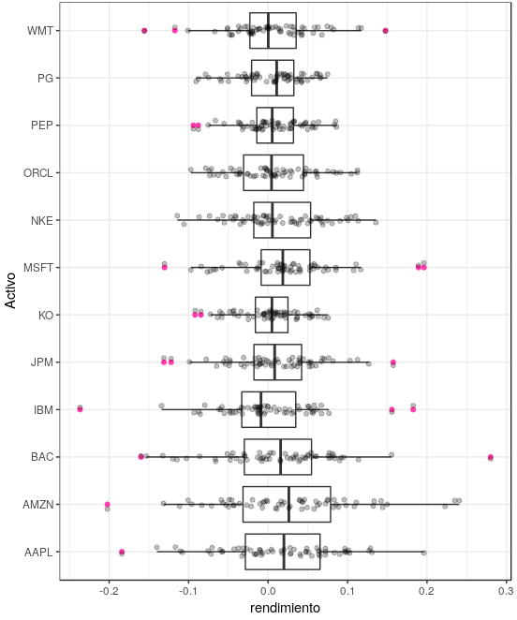
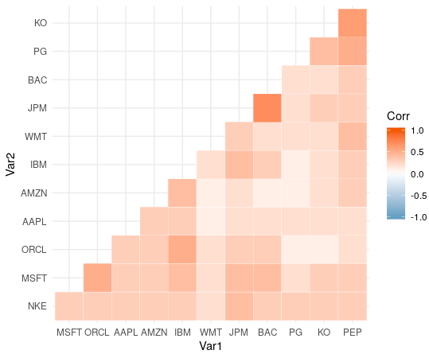

Slide 7
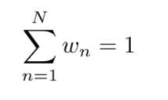
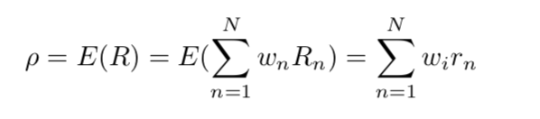
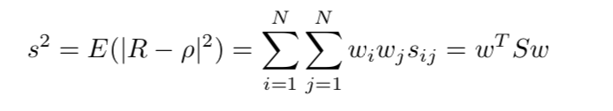
Simulación de portafolios

Slide 8
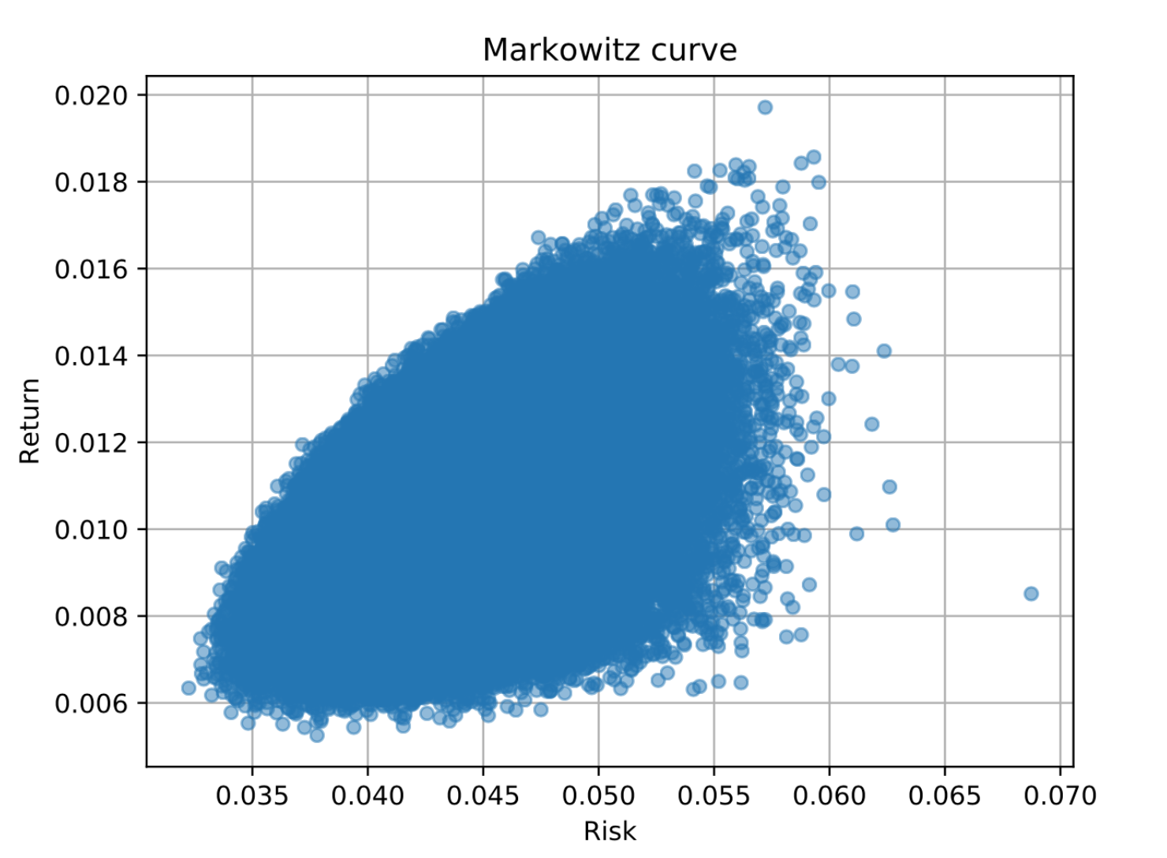

Slide 9
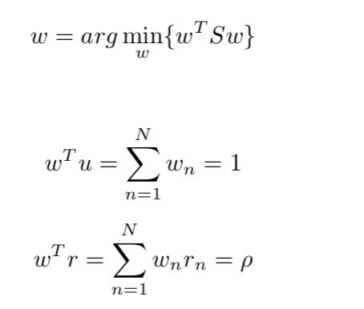
Problema de optimización de Markowitz
Incluimos las restricciones en la Función Objetivo

Slide 10
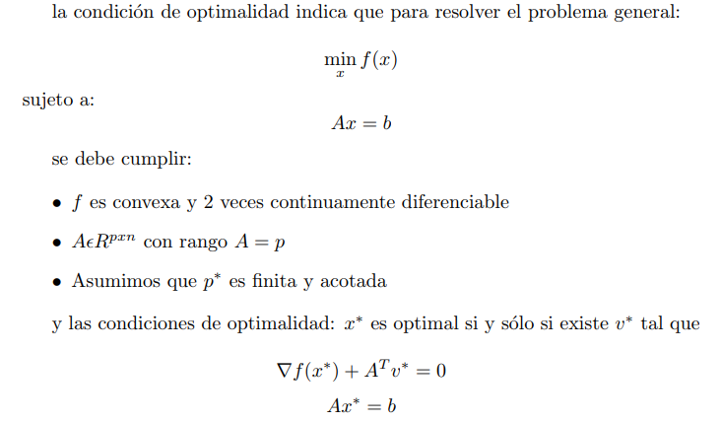
Condiciones de optimalidad

Slide 11



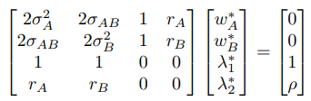
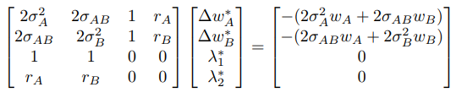
Soluciones y ejemplos

Slide 12

Solución con CVXOPT
from cvxopt import solvers, matrix
solvers.qp(P, q, G, h, A, b)

Slide 13

d = len(sigma)P = matrix(sigma)
q = matrix(np.zeros(d, float))
A = matrix([np.ones(d, float).tolist(),r_i.tolist()])
b = matrix([1.0, float(rho)])
Con ventas en corto | Sin ventas en corto
diagonal = np.zeros((d, d), float)
np.fill_diagonal(diagonal, -1.0)
G = matrix(diagonal)
h = matrix(np.zeros(d, float))
G = None h = None

Slide 14

Solución por condiciones de optimalidad
kkt_matrix<-(2*Sigma) %>%
rbind(1) %>%
rbind(r_i) %>%
cbind(c(rep(1.0,ncol(Sigma)),0.0, 0.0)) %>%
cbind(c(r_i, 0, 0))
b<-c(rep(0,ncol(Sigma)),1, rho)
solve(kkt_matrix, b, tol = 1e-7)

Slide 15
Tabla de Resultados
Acciones | Markowitz con w_i >0 rho = 0.009 | Markowitz con short selling rho = 0.009 | Condiciones de optimalidad con R rho = 0.009
AAPL | 0.08015190947 | 0.07915794107 | 0.079157941
AMZN | 0.04181040752 | 0.0360798325 | 0.036079833
MSFT | 0.005946541493 | 0.02150725589 | 0.021507256
KO | 0.1289167463 | 0.1259844943 | 0.125984494
PEP | 0.03905755811 | 0.05253054516 | 0.052530545
JPM | 0.000001815126457 | 0.01155234129 | 0.011552341
BAC | 0.0000002755324103 | -0.04593043454 | -0.045930435
NKE | 0.1181521676 | 0.1271842717 | 0.127184272
ORCL | 0.04290046094 | 0.05220341748 | 0.052203417
IBM | 0.0006533481772 | -0.001851156996 | -0.001851157
PG | 0.3337369964 | 0.3379815051 | 0.337981505
WMT | 0.2086717734 | 0.2035999872 | 0.203599987

Slide 16
Conclusiones

